Slide 1

Работа над кейсом “Погрузчик”
Разработка механизма стрелы и ковша.
Выполнила команда: “Проект захват”
Фурман Роман
Мария Шорохова
Попов Борис
Научный руководитель/Наставник:
Попов Алексей Дмитриевич

Slide 2
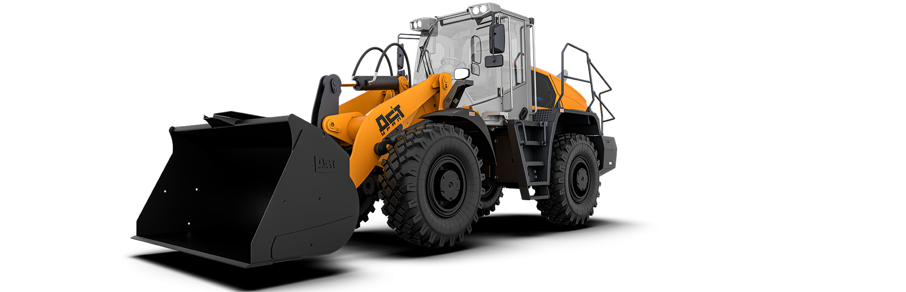
Актуальность
Разработка и совершенствование рабочего органа «стрела + ковш» для погрузчиков остаётся актуальной по совокупности технических, экономических и эксплуатационных причин. Современная строительная, дорожная, сельскохозяйственная и горнодобывающая техника требуют универсальных, надёжных и энергоэффективных механизмов захвата и перемещения сыпучих и крупнофракционных материалов. Повышение производительности машин при одновременном снижении энергозатрат, износа и времени простоя — ключевая задача производителей и пользователей техники.

Slide 3

Цели и задачи проекта
Цель работы:
Создание упрощённой, но наглядной модели механизма «стрела + ковш», которая позволяет показать принципы работы настоящего погрузчика.
Задачи:
Создать действующую модель механизма «стрела + ковш» погрузчика из фанеры для демонстрации принципа работы.
Показать основные движения и взаимодействие деталей (подъём, опускание и поворот ковша).
Развить навыки проектирования и сборки механических систем.
Подготовить макет для участия в конкурсе и демонстрации инженерной идеи.

Slide 4
Введение
В современном мире погрузчики широко применяются в строительстве, сельском хозяйстве и промышленности для перемещения сыпучих и штучных материалов. Основным рабочим органом таких машин является механизм «стрела + ковш», от которого зависят производительность, удобство и надёжность работы техники.
В рамках конкурсного задания нам была предоставлена базовая сборочная модель, послужившая основой для дальнейшей разработки. На её базе необходимо было создать собственный вариант механизма, продумать его конструкцию, принцип работы, а также выполнить сборку макета из фанеры, демонстрирующего основные движения стрелы и ковша.

Slide 5
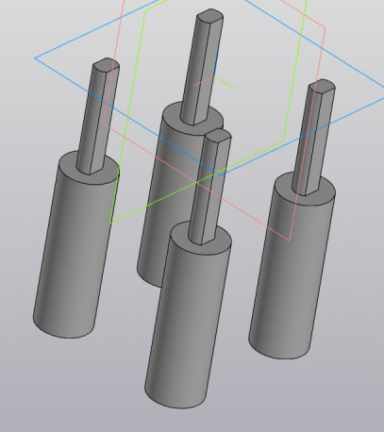
Сборка модели
Первой задачей была разработка валов для колёс модели и обеспечения её движения

Slide 6
Ограничения в работе над проектом
Размер механизма не более 120*120*150мм
Ширина для крепления механизма 65мм
Высота от крепления механизма до плащадки модели 60мм
Длина от крепления механизма до конца площадки модели 80мм
Минимальная высота подъёма ковша 120мм

Slide 7
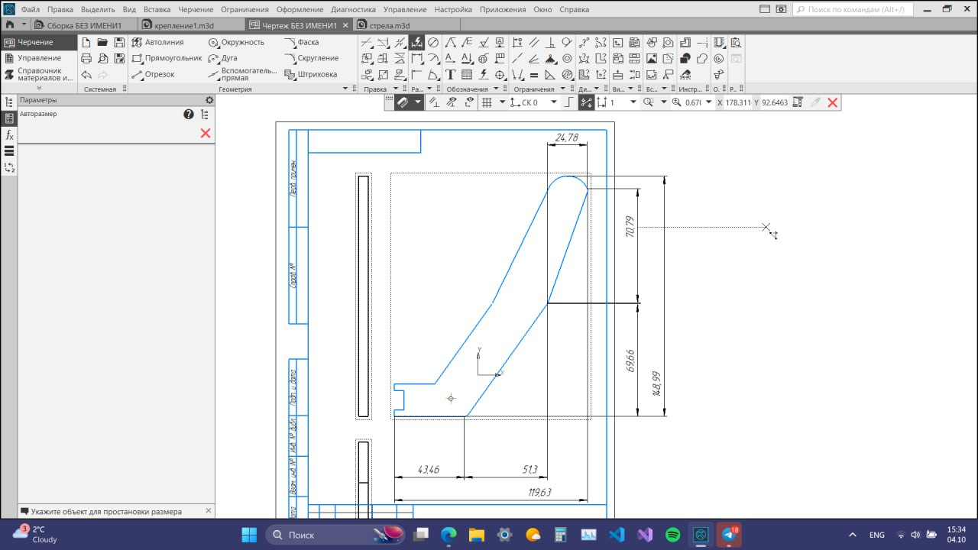
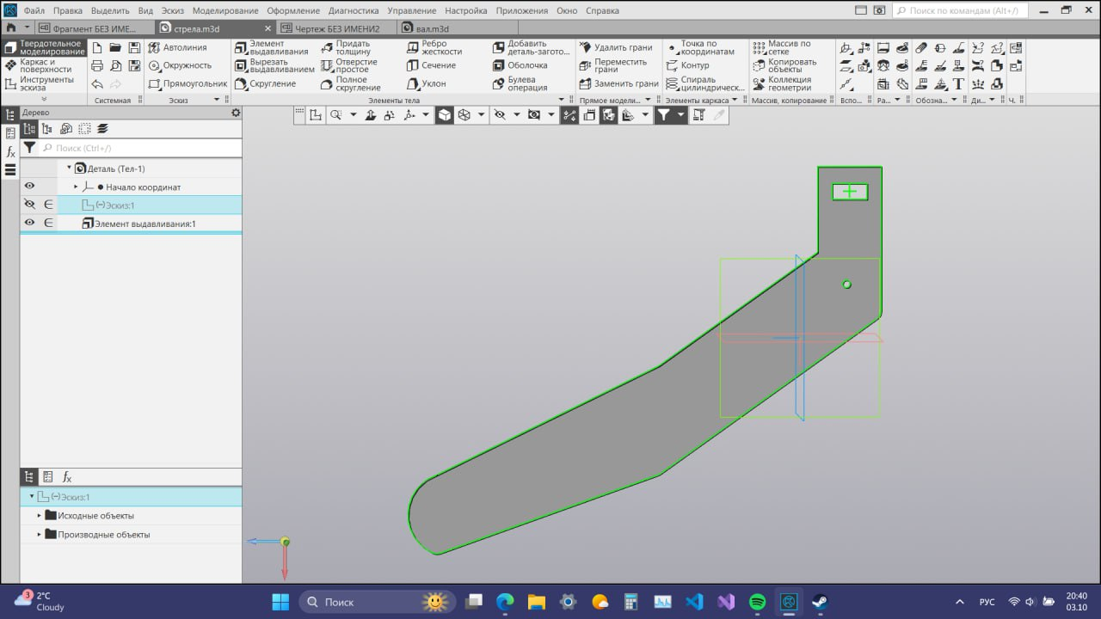
Разработка механизма и сложности
В процессе разработки наша команда столкнулась со сложностью создания формы для стрелы макета погрузчика.
Начальный вариант: Доработки:

Slide 8
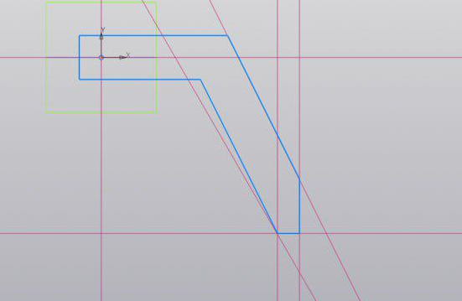
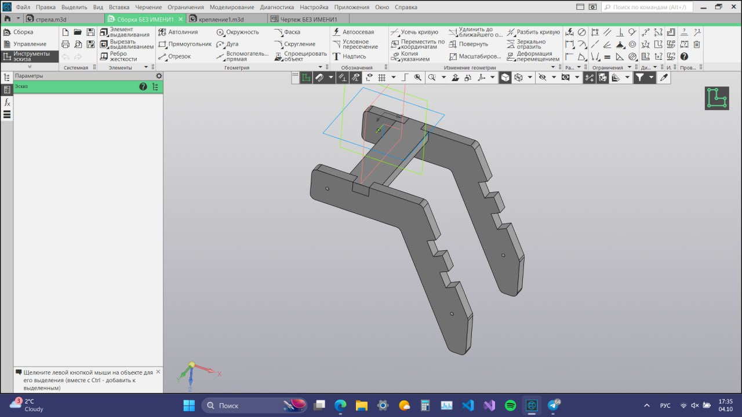
Конечная модель и её преимущества
Преимущества:
- простая форма
- отсутствие лишних деталей
- подходящие размеры
- прочная форма (снижает прогиб и изгиб при нагрузке, повышает устойчивость к кручению)
- компенсирует слабость материала
Уневирсальность формы - такая форма стрелы может быть легко адаптирована под разные типы ковшей и размеры макета,
при этом сохраняет устойчивость,
компактность и удобство сборки.

Slide 9
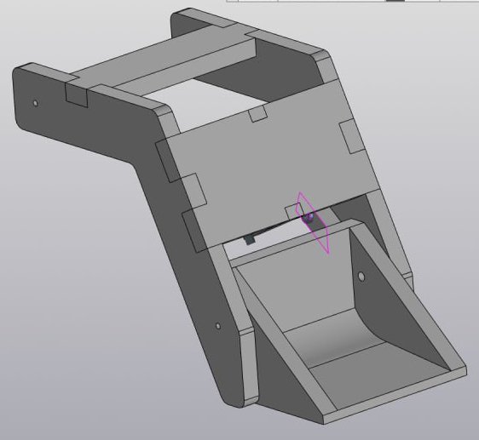
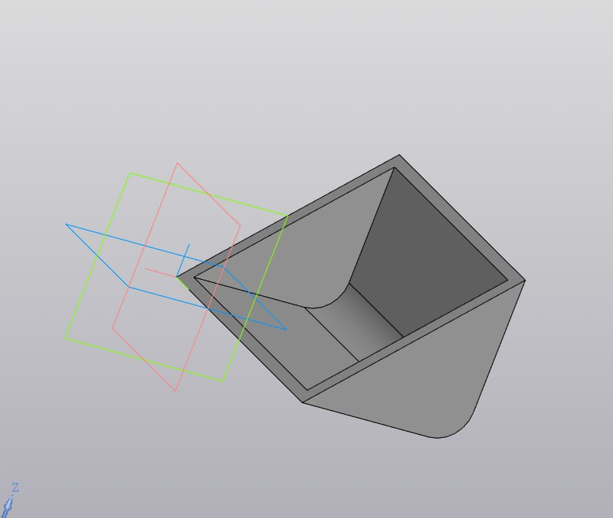
Разработка ковша
Эта деталь не составила трудностей в разработке. Трудность возникла в разработке крепления к стреле.

Slide 10
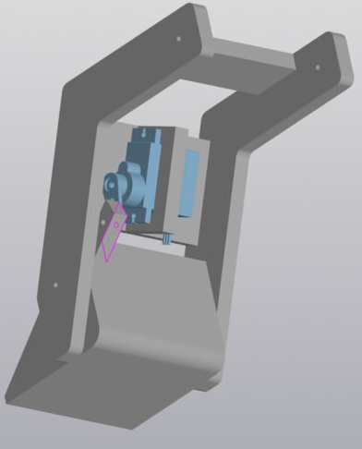
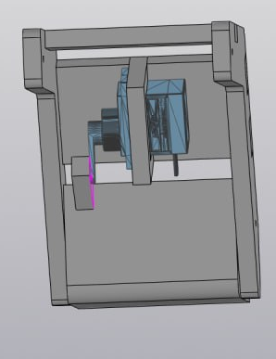
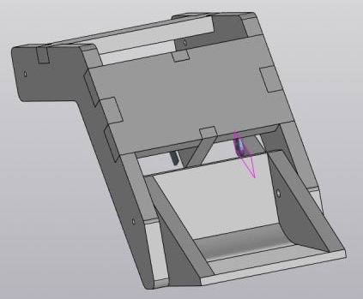
Сборка прототипа
Модель предполагаемого механизма:

Slide 11
Выводы по работе
В рамках конкурса стояла задача разработки механизма подъёма ковша(стрела и ковш), столкнувшись с некоторыми трудностями(ограничения по размерам) нам удалось разработать прототип механизма.

Slide 12
Спасибо за внимание!

